Slide 1
Sistemas alimentarios sostenibles para una alimentación adecuada
CONGRESO MULTIDICIPLINARIO
INTERNACIONAL DE TABAQUISMO
Y ENFERMEDADES NO TRANSMISIBLES
Panamá, 2018
Rubén Grajeda Toledo
Asesor, Nutrición y Determinantes Sociales
Unidad de Factores de Riesgo y Nutrición

Slide 2
Contenido
Situación y tendencias
Alimentación saludable
Sistemas alimentarios
Características de los sistemas alimentarios
Tendencias en alimentos ultraprocesados
Ejemplo de medidas exitosas
Mensajes clave

Slide 3
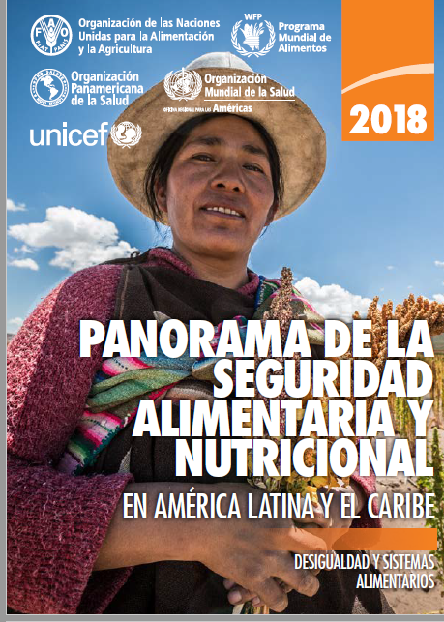
!Hambre¡
En América Latina y el Caribe, el número de personas subalimentadas aumentó por tercer año consecutivo llegando a 39,3 millones, esto es, el 6,1% de la población.

Slide 4
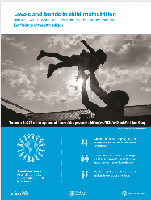
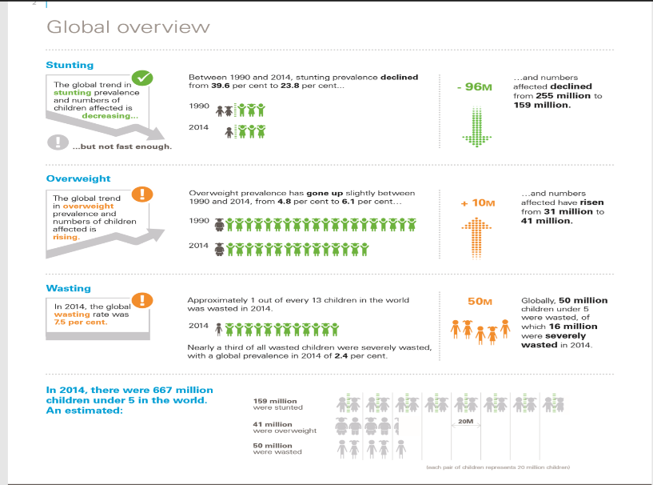

Slide 5
Prevalencia de Sobrepeso y obesidad
En los últimos 30 años casi se duplico la prevalencia de sobrepeso (IMC > 25) en adultos; paso de 33.3% (1970) a 57.7% (2015).
En ese mismo periodo la prevalencia de obesidad (IMC > 29) paso de 7.9% a 23.8%, es decir se triplico.
Notes:
Aunque la relación entre el exceso de peso y el nivel de ingresos está ampliamente documentada, no es tan lineal como en el caso de la desnutrición. De acuerdo con la progresión del desarrollo económico y etapa de la transición
nutricional que experimentan los países, la prevalencia de sobrepeso tiende a ser mayor en los hogares con mayores niveles de ingresos, pero al aumentar la disponibilidad y el acceso a los alimentos con alto contenido calórico y bajo
valor nutricional, esta situación se invierte observándose un incremento en la prevalencia en los menos favorecidos. En los países de América Latina y el Caribe recogidos en la Figura 17 puede observarse esta tendencia, que también
se aprecia en otras regiones del mundo (Perez-Escamilla, R., y otros, 2018). Una revisión sistemática de la literatura realizada por Dinsa, G. y otros (2012) aporta datos para comprender este resultado. En el caso particular de la
obesidad, la literatura muestra que a medida que los países aumentan su nivel de desarrollo, las mayores prevalencias se trasladan a la población con menores ingresos (Dinsa, G., 2012; Monteiro, C. y otros, 2004).

Slide 6
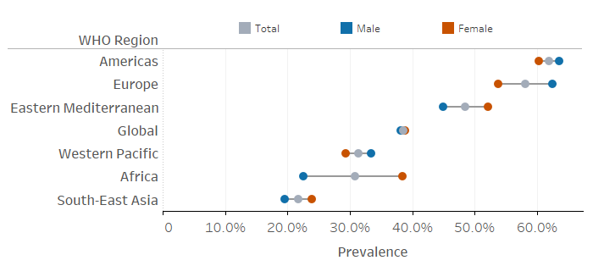
SOBREPESO Y OBESIDAD
Prevalencia estandarizada de sobrepeso y obesidad por edad (IMC ≥ 25 kg / m2) entre las personas de 18 años o más, según las regiones de la OMS, 2016.
Source: Global Health Observatory, World Health Organization (WHO). Available at: https://bit.ly/2H54hA1
Notes:
Americas highest prevalence
In 3 out of the 6 WHO Regions woman have a highest prevalence than man. The gap between male and female is narrowed in Americas when compared with the other Regions

Slide 7
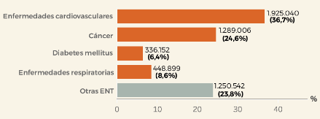
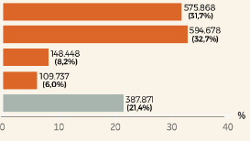
Carga de Enfermedades no Transmisibles en las Américas
5,2 millones de
Muertes por ENT
80%
de todas las muertes son
por ENT
35%
de las muertes por ENT
son prematuras
Principales causas de mortalidad por ENT
Total (todas las edades)
30 – 70 años
Enfermedades cardiovasculares
Cáncer
Enfermedades respiratorias crónicas
Diabetes mellitus
Otras
% del total de muertes
% del total de muertes
Fuente:Estimados regionales de mortalidad elaborados por la Organización Panamericana de la Salud (OPS) en 2017.
Nota técnica: los estimados han sido elaborados usando los últimos datos disponibles en el período 2010-2016. Bolivia, Curazao y Haití fueron excluidos por falta de datos reportados entre 2010 y 2016

Slide 8
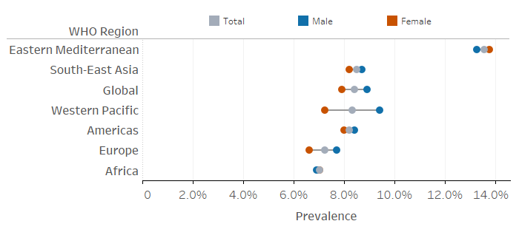
GLUCOSA ELEVADA EN SANGRE/ DIABETES
Prevalencia estandarizada de glucosa en sangre elevada en ayunas por edad (≥ 7,0 mmol / L o con medicación) entre las personas de 18 años o más, según las regiones de la OMS, 2014.
Source: Global Health Observatory, World Health Organization (WHO). Available at: https://bit.ly/2GE2nCK

Slide 9
Factores de riesgo de las enfermedades no transmisibles
Consumo de tabaco
Inactividad física
Uso nocivo del alcohol
Alimentación no saludable

Slide 10
¿Qué estamos comiendo y por qué?

Slide 11
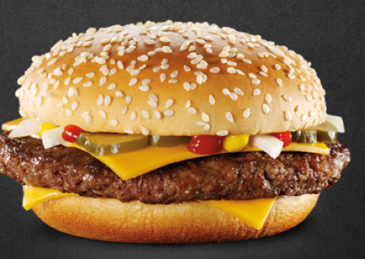
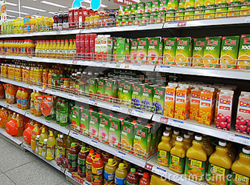
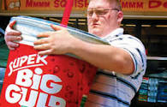
Productos Altos en
Azúcar
Sal
Grasa
Publicidad
Accesibles
Precio
Convenientes
Palatables
Notes:
Examples of marketing of these products.

Slide 12
¿Qué determina lo que comemos?

Slide 13
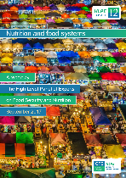
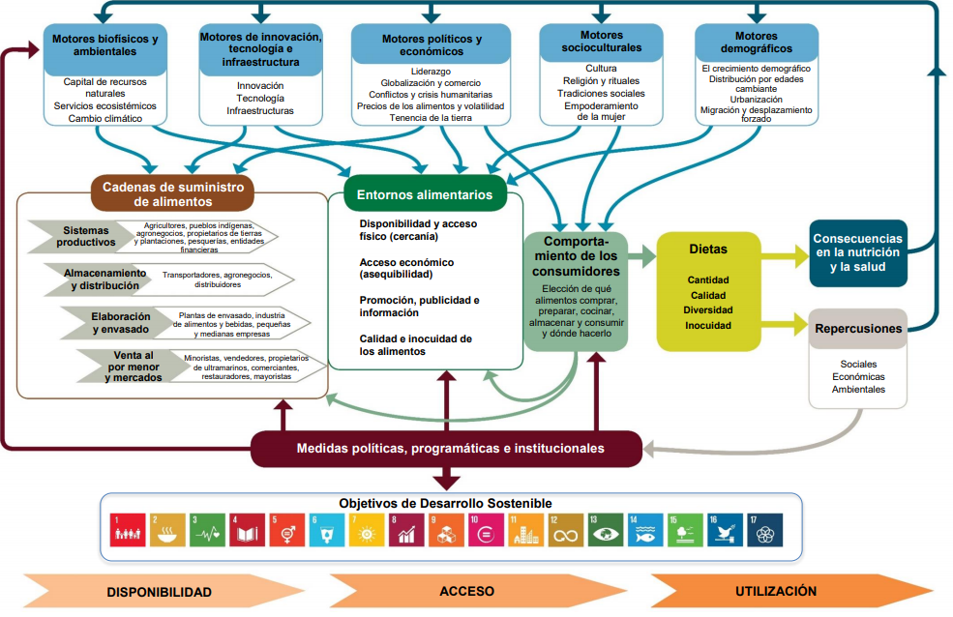
Marco conceptual de los sistemas alimentarios para la alimentación y la nutrición

Slide 14

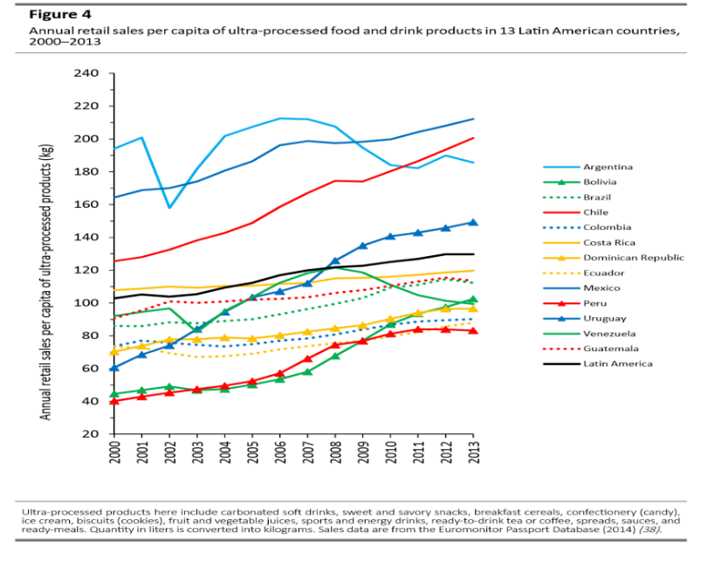

Slide 15
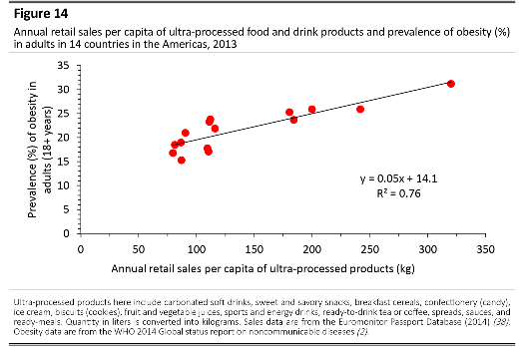

Slide 16
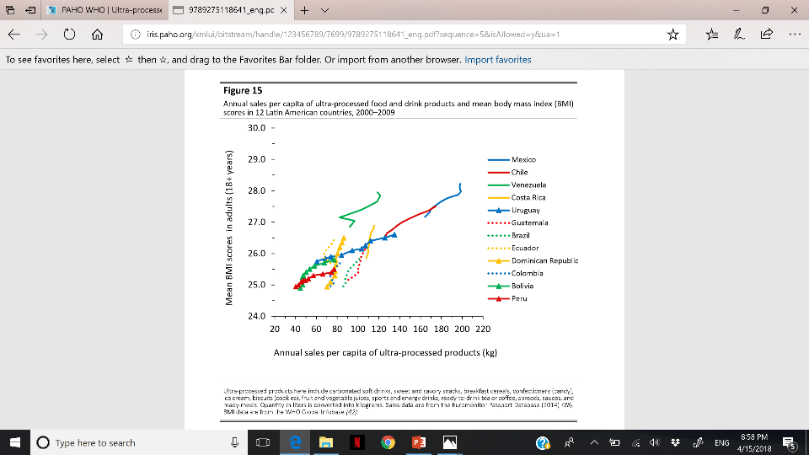

Slide 17
Medidas exitosas

Slide 18
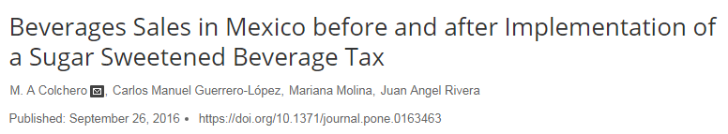
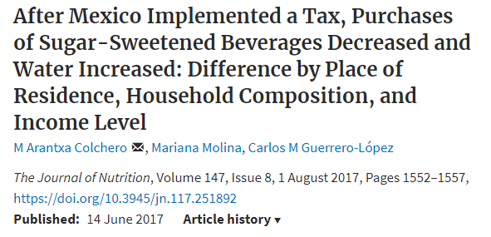
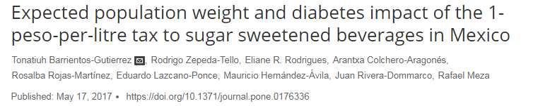
Impuestos a las bebidas azucaradas

Slide 19

Etiquetado Frontal de Advertencia Nutricional

Slide 20
Que debemos hacer

Slide 21
Mensajes Clave
Impulsar políticas para incrementar la producción de alimentos saludables incluyendo el financiamiento, la agricultura familiar, la protección de semilla autóctonas, estimula la diversificación del cultivo y la agricultura agroecológica.
Mejorar las prácticas de producción, manejo, almacenamiento, distribución de productos, incluyendo la reducción del uso de agrotóxicos, estimular las cadenas cortas, la reducción de perdidas, regular el uso de aditivos perjudiciales a la salud, establecer estándares de calidad e inocuidad para evitar las enfermedades transmitidas por los alimentos.

Slide 22
Mensajes Clave
Establecer medidas fiscales y regulatorias para desincentivar la producción y el consumo de productos con alto contenido de azúcar, sal y grasa, tales como los impuestos, regulación de la publicidad, el etiquetado frontal de advertencia nutricional de productos con alto contenido de azúcar, sal y grasa.
Transformar los entornos donde las personas crecen, estudian, trabajan a fin de que promuevan la alimentación saludable por ejemplo en escuelas, centros de trabajo, entre otros.
Vigilar, evaluar e impulsar políticas y programas sustentadas en la mejor evidencia disponible y protegidas del conflicto de interés.

Slide 23
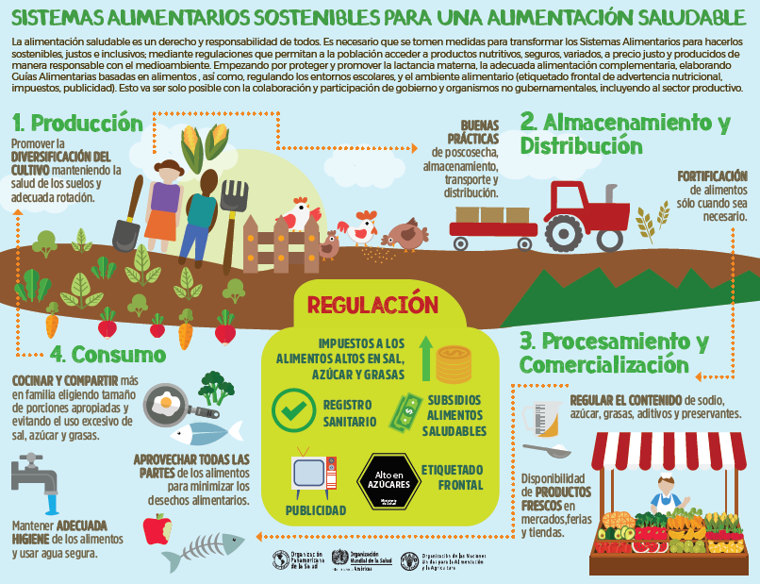
GRACIAS!
Rubén Grajeda Toledo
Asesor, Nutrición y Determinantes Sociales
Unidad de Factores de Riesgo y Nutrición
Organización Panamericana de la Salud

